Slide 1

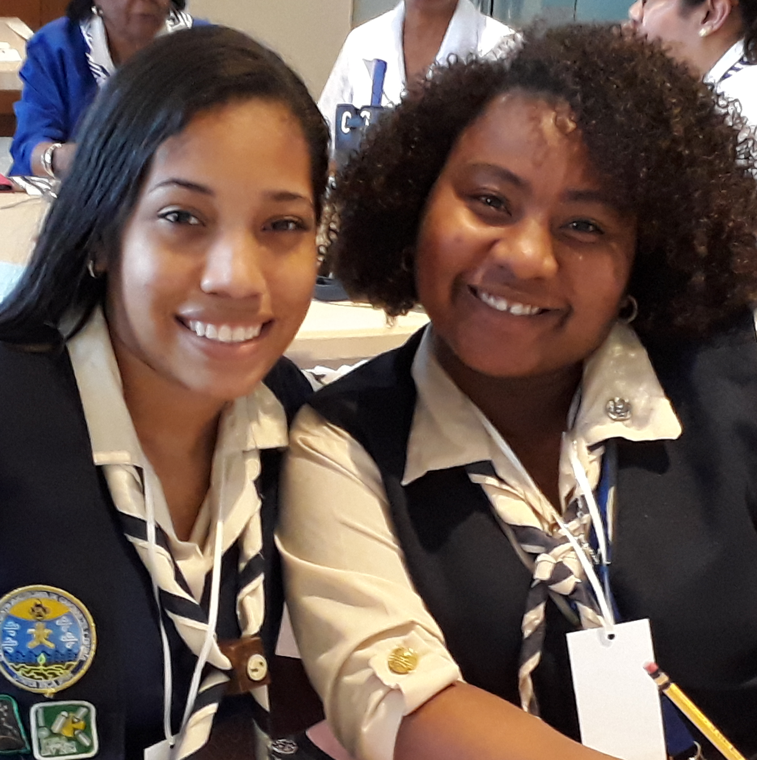
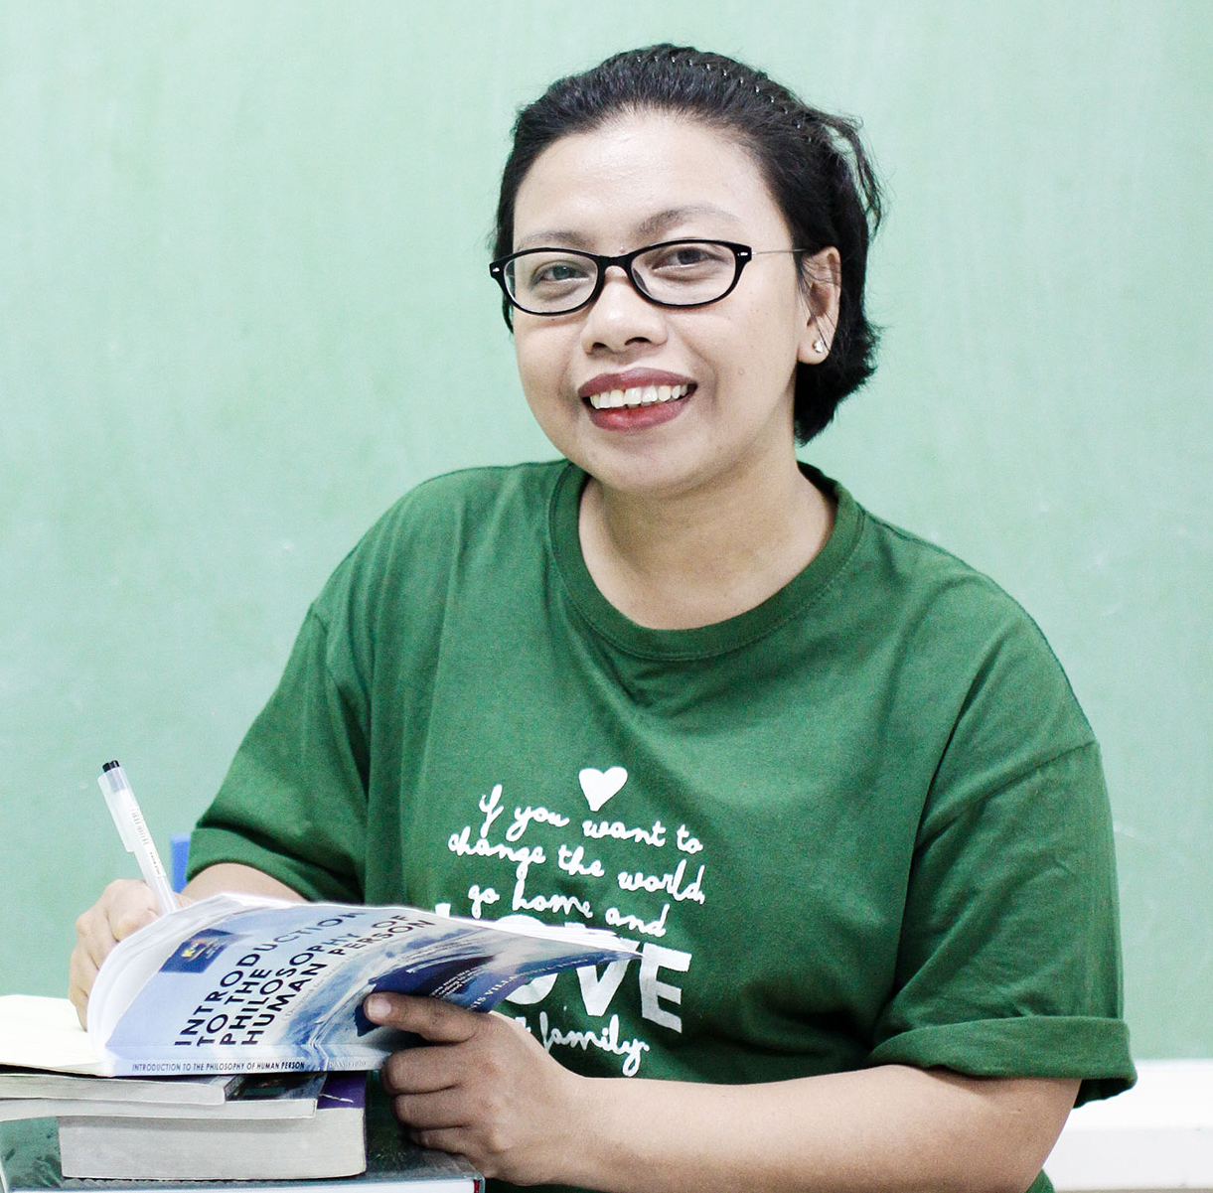


CONFERÊNCIA REGIONAL 2020
Transformando em Sucessos os Desafios de RP
Soroptimista Internacional das Américas Inc..
Notes:
Olá Soroptimistas! Sou Kamali Brooks, diretora associada de comunicações da SIA.
Espero que vocês e suas família estejam seguras em suas casa. Reconheço que o cancelamento ou adiamento das conferências da sua região foi decepcionante, mas quero assegurar que você tenha a oportunidade de acessar esses recursos. Esperamos que em breve todos possamos circular livremente e que você possa retomar as operações habituais do seu clube.
Esta apresentação de conscientização pública concentra-se em maneiras pelas quais o seu clube pode transformar alguns dos desafios que a SIA tem em aumentar o reconhecimento da marca em sucesso. Embora existam obstáculos, também existem pequenas coisas que os clubes podem fazer para superar esses obstáculos e ajudar a aumentar o nosso reconhecimento.

Slide 2
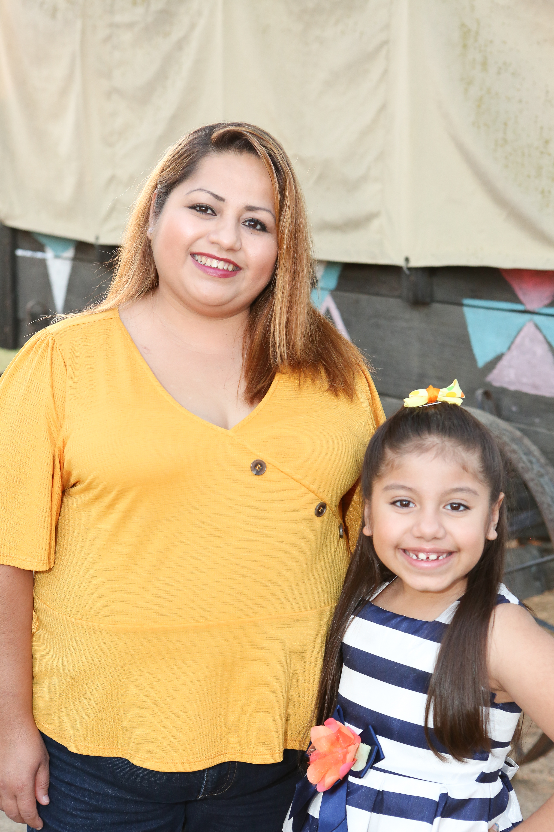

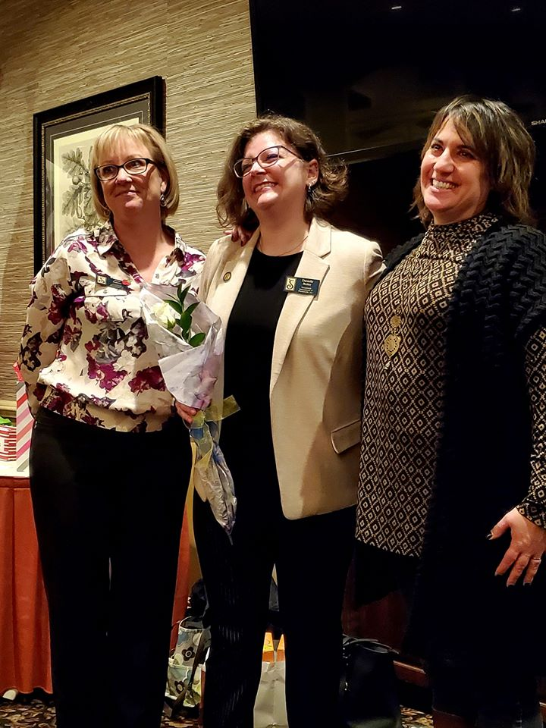
Maior Reconhecimento da Marca
Ajudará Aumentar
Impacto de Programa
Doações
Associação
Notes:
Quando perguntamos aos clubes e sócias o que elas mais querem na Soroptimista, a resposta frequente é: mais sócias! E maior reconhecimento.
Isso certamente ajudaria nossa organização a ter sucesso em todos os níveis. A conscientização pública nos permite aumentar nosso impacto por meio de nossos programas, angariar fundos e atrair mais sócias.

Slide 3

Obstáculos Atuais
Nome Difícil
A promessa da marca nem sempre está na vanguarda das atividades do clube
Identidade visual inconsistente
Notes:
No entanto, existem obstáculos que contribuem para o aumento de nosso reconhecimento.
Soroptimista é um nome difícil.
A nossa promessa de marca como uma organização líder que ajuda mulheres e meninas a alcançar capacitação econômica através de nossos Programas Sonho nem sempre está na vanguarda das atividades do clube.
Temos uma identidade visual inconsistente.

Slide 4

Obstáculos Atuais
Confusão em torno dos diferentes níveis da estrutura da Soroptimista
Uma organização relativamente pequena
Dificuldade em ganhar atenção em um mercado de mídia extremamente lotado
Notes:
Existe confusão em torno dos diferentes níveis da estrutura da Soroptimista entre clubes, regiões, federação e SI.
Somos uma organização relativamente pequena.
E é difícil conseguir atenção em um mercado de mídia extremamente lotado (tanto na mídia tradicional quanto na mídia digital). Imagine tentar chamar a atenção da mídia hoje, quando todo o foco da mídia está na crise do coronavírus. Seria muito difícil, se não impossível, a menos que seu clube estivesse fazendo algo relacionado ao coronavírus.

Slide 5

Positivos
100 de idade!
Embora o reconhecimento global geral seja baixo, muitos clubes têm um forte reconhecimento de nome em suas comunidades locais
Notes:
Mas, por outro lado, muitos fatores trabalham a nosso favor.
Nós estamos em existência por quase 100 anos! Em 2021 iremos comemorar o nosso aniversário de cem anos. Essa é uma grande conquista - uma da qual devemos nos orgulhar.
Apesar de Soroptimista ser um nome difícil, e de nosso reconhecimento global não ser o que gostaríamos, muitos de nossos clubes nos 21 países e territórios da SIA têm forte reconhecimento de nome em suas comunidades locais e são conhecidos por seu trabalho para capacitar mulheres e meninas.

Slide 6

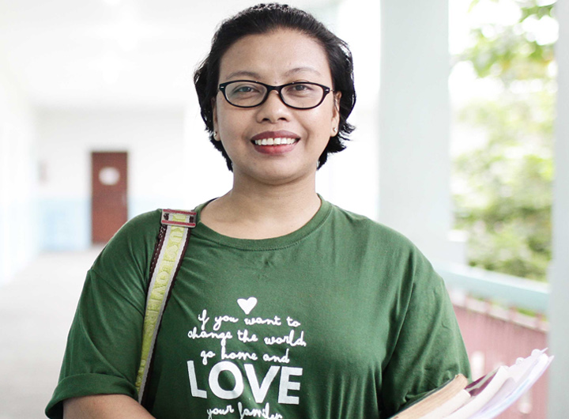
Positivos
Uma associação dedicada que contribui para o nosso impressionante impacto
Notes:
Embora sermos uma organização relativamente pequena, a SIA tem milhares de sócias dedicadas que estão comprometidas com a nossa missão. Somente no ano passado, ajudamos 1.655 mulheres através dos Prêmios Viva o Seu Sonho e 20.866 meninas através do Sonhe, Realize. O nosso impacto é espantoso. E ISSO definitivamente vale a pena promover!

Slide 7

Positivos
As sócias gostam de falar sobre a Soroptimista!
Notes:
Embora seja difícil entrar em um mercado de mídia extremamente lotado, especialmente em um grande mercado de mídia, nós como Soroptimistas temos uma das melhores ferramentas de publicidade à nossa disposição – e isso é que eu chamo de marketing boca a boca. As sócias são ótimas em falar sobre o quanto amam ser Soroptimistas e todo o maravilhoso impacto que estamos alcançando enquanto ajudamos mulheres e meninas a se tornarem economicamente capacitadas.

Slide 8

Passos para Criar uma Marca Bem-sucedida
Identidade visual consistente
Entregar e divulgar os Programas Sonho – unificadores da marca
Fornecer uma experiência exemplar para as sócias
Notes:
Com um pouco de esforço, nós todas podemos trabalhar juntas para construir nosso reconhecimento global e criar uma marca bem-sucedida. Veja como:
Seja consistente com nossa identidade visual, incluindo nosso logotipo, cores, banners e bandeiras. Para construir uma marca forte, a imagem que apresentamos deve ser a mesma em todos os níveis da organização. Quer você esteja criando um site, exibindo um banner em uma comunidade ou evento ou usando camisas Soroptimistas com o logotipo, por favor, use os recursos e diretrizes que a SIA fornece na website na página Reconhecimento e Marca.
Entregue e promova nossos Programas Sonho, os quais são unificadores da marca. A nossa missão é proporcionar a mulheres e meninas o acesso a educação e treinamento de que precisam para alcançar capacitação econômica. Os Prêmios Viva o Seu Sonho e o Sonhe, Realize é como fazemos isto. É importante ser os que dizemos ser, e fazer o que dizemos fazer, se quisermos ser conhecidas pelo impacto do nosso trabalho. Divulgando estes programas ajuda a ampliar o nosso alcance atraindo mais sócias e candidatas aos Programas Sonho; solicitando para aqueles que desejam causar impacto doando para uma boa causa; e nos fazermos conhecidas ao público. Todas estas atividades ajudam a aumentar nosso reconhecimento global.
Seja um clube sólido que oferece uma experiência exemplar para as associadas. Quando você se afilia a um clube Soroptimista, você se une a um grupo de mulheres da comunidade que desejam ajudar as mulheres e meninas em sua comunidade a prosperar, obter oportunidades de educação, orientação e, por fim, desbloquear a sua capacitação econômica. Criando um ambiente divertido e significativo para as sócias assegura uma forte associação e nos da poder para ajudar mais mulheres e meninas. Isto, por sua vez, leva a um aumento em adesão.

Slide 9

Trabalhar Juntas e Coerentemente
Notes:
Trabalhando coletivamente e coerentemente nós podemos avançar a nossa missão, ampliar nosso impacto e aumentar nosso reconhecimento global.
Pense em quanto você ama a Soroptimista e em como é importante que nosso trabalho continue pelo menos por mais 100 anos. Nós temos programas maravilhosos para ajudar mulheres e meninas.
Todavia, nós precisamos do reconhecimento da marca para continuarmos aumentando a nossa associação e financiamento, a fim de apoiar ainda mais mulheres e meninas por meio de nossos programas

Slide 10
Recursos da SIA na Soroptimist.org
Recursos de Reconhecimento e Imagem de Marca: Para Clubes e Sócias > Informação da Federação > Ferramentas de Reconhecimento e Imagem de Marca
Materiais de Publicidade para Programas Sonho: Para Clubes e Sócias > Recursos de Programa
Ser um Clube Sólido: Para Clubes e Sócias> Para Clubes
Notes:
A SIA fornece recursos para apoiar os clubes e região em seus esforços de publicidade, como também todas as ferramentas para melhorar a experiência das sócias. Estes incluem:
Recursos de Reconhecimento e Imagem de Marca: https://www.soroptimist.org/for-clubs-and-members/federation-information/recognition-and-branding-tools/index.html
Materiais de Publicidade para Programas Sonho: https://www.soroptimist.org/for-clubs-and-members/program-resources/index.html
E informação em como Ser um Clube Sólido: https://www.soroptimist.org/for-clubs-and-members/for-clubs/index.html

Slide 11

Perguntas
Contato na SIA:
siahq@soroptimist.org
Notes:
Obrigada por ouvir e aprender mais sobre os desafios de reconhecimento da SIA e como superá-los. Continue em segurança e espero que em breve o seu clube possa retornar às suas atividades e voltar a promover a nossa maravilhosa organização. Se você tiver alguma dúvida, entre em contato com a coordenadora de conscientização pública de sua região. Se ainda não o fez, você pode encontrar as informações de contato dela no Diretório de Liderança, na seção “Para clubes e sócias” de nossa website. Você também pode entrar em contato com a sede da SIA em siahq@soroptimist.org.

